Slide 1



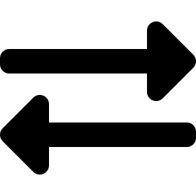


НЕЙРОННІ МЕРЕЖІ В КОМПʼЮТЕРНОМУ ЗОРІ
Від MNIST до Pneumonia Detection
Архітектури CNN, transfer learning та object detection на практиці
MNIST / CIFAR
LeNet–ResNet
Transfer Learning
YOLO
Pneumonia Detection
1 / 10
Notes:
Вітання групи. Озвучити план заняття: пройдемо шлях індустрії комп'ютерного зору — від простих цифр (MNIST) до реальної медичної задачі (Pneumonia Detection). Наголосити на практичній частині: сьогодні будемо не лише дивитись теорію, а й писати/розбирати код.

Slide 2
ОСНОВИ
Чому CNN, а не звичайна мережа?
Проблема повнозв'язного шару
Рішення: згортка (Convolution)
Зображення 224×224×3 → на вході вже 150 528 чисел
Перший FC-шар на 1000 нейронів = ~150 млн параметрів
Кожен піксель з'єднаний з кожним нейроном — просторова структура зображення повністю втрачається
Результат: перенавчання, величезна пам'ять, повільне навчання
Локальність — кожен нейрон дивиться лише на маленьку ділянку (kernel), а не на все зображення
Спільні ваги — один і той самий фільтр (детектор ознаки) ковзає по всьому зображенню
Результат: у сотні разів менше параметрів і мережа вчиться знаходити патерн незалежно від його позиції
Аналогія: фільтр — детектор патерну, який «шукає» одну й ту саму ознаку (край, кут, текстуру) по всьому зображенню.
2 / 10
Notes:
Пояснити на пальцях: у FC-шарі кожен піксель з'єднаний з кожним нейроном — це і дорого, і нелогічно, бо втрачається просторова структура. Питання студентам: 'що було б, якби кіт на фото зсунувся на 5 пікселів вправо?' У FC-мережі це зовсім інший вхід. У згортці — той самий фільтр його все одно знайде.

Slide 3
ДАТАСЕТИ
MNIST vs CIFAR-10
MNIST
CIFAR-10
Рукописні цифри 0–9, 28×28, grayscale
Реальні об'єкти (кіт, авто, літак), 32×32, RGB
Параметр | MNIST | CIFAR-10
Розмір | 28×28, 1 канал | 32×32, 3 канали (RGB)
Класи / приклади | 10 цифр, 60k train | 10 об'єктів, 50k train
Складність фону | Чистий, без шуму | Реальний фон, ракурси, шум
Accuracy простої CNN | ~99% | ~70–75%
3 / 10
Notes:
Показати приклади зображень з обох датасетів (живий код: matplotlib grid). Підкреслити: проста CNN, що дає 99% на MNIST, на CIFAR-10 впаде до 70-75% — тому що задача принципово складніша: кольори, фон, ракурс. Це мотивує перехід до глибших архітектур.

Slide 4


ЕВОЛЮЦІЯ АРХІТЕКТУР · ЧАСТИНА 1
LeNet → AlexNet
LeNet-5 · 1998
AlexNet · 2012
Yann LeCun, розпізнавання цифр на банківських чеках
Схема: Conv → Pool → Conv → Pool → FC → FC
~60 000 параметрів — дуже мала за сучасними мірками
Працює добре на простих, чистих зображеннях (MNIST)
Перемога на ImageNet з величезним відривом — старт ери deep learning
ReLU замість sigmoid/tanh → швидше навчання, менше vanishing gradient
Dropout — регуляризація проти перенавчання
Навчання на GPU — вперше практично для такої глибини
Питання студентам: що станеться, якщо просту LeNet просто зробити глибшою?
4 / 10
Notes:
LeNet — навчальний приклад, показати схему шарів на дошці/слайді. AlexNet — перелом: 2012 рік, ImageNet competition, мережа на GPU. Підкреслити три нововведення: ReLU, Dropout, GPU. Це підготовка до наступного слайду про проблему глибини і ResNet.

Slide 5

ЕВОЛЮЦІЯ АРХІТЕКТУР · ЧАСТИНА 2
ResNet: вирішення проблеми глибини
Рішення: skip connection
x (skip)
Проблема: vanishing gradient
Conv + ReLU
Conv + ReLU
Глибші мережі ≠ точніші — точність деградує після певної глибини
Градієнт «згасає», проходячи через десятки шарів при backpropagation
Мережа фактично «забуває», чому вчитися — ранні шари майже не оновлюються
H(x) = F(x) + x
Мережа навчається лише різниці (корекції) до вхідного сигналу
Якщо шар не потрібен — легко вивести F(x) ≈ 0, сигнал просто проходить далі
Дозволило будувати мережі на сотні шарів (ResNet-50, -101, -152)
Аналогія: легше навчитись додавати невелику корекцію до сигналу, ніж відновлювати весь сигнал з нуля.
5 / 10
Notes:
Намалювати на дошці деградацію accuracy при збільшенні глибини (графік з оригінальної ResNet-статті). Пояснити skip connection як 'обхідний шлях' для градієнта і сигналу. Формула H(x)=F(x)+x — ключова, варто записати її і пояснити кожен символ.

Slide 6

ПРАКТИКА
ResNet18 і Transfer Learning
Ідея: не вчити мережу «бачити» з нуля — взяти вже навчену на ImageNet і донавчити під свою задачу.
Feature Extraction
Fine-tuning
Backbone «заморожено», навчаємо лише новий FC-шар. Підходить, коли даних мало.
Розморожуємо частину/всі шари backbone і донавчаємо з малим learning rate. Підходить, коли даних достатньо.
import torchvision.models as models
import torch.nn as nn
model = models.resnet18(pretrained=True)
for param in model.parameters():
param.requires_grad = False # заморозка backbone
model.fc = nn.Linear(model.fc.in_features, num_classes)
Результат на практиці
~95%
accuracy вже за кілька епох — замість десятків епох навчання з нуля
6 / 10
Notes:
Показати живий код: завантаження pretrained ResNet18, заміна останнього FC-шару. Пройти по кожному рядку. Запустити навчання на невеликому датасеті (наприклад, дві категорії), показати, як швидко зростає accuracy порівняно з навчанням CNN з нуля (слайд 3). Згадати нормалізацію вхідних даних під ImageNet mean/std — типова помилка студентів.

Slide 7
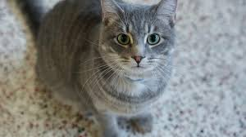
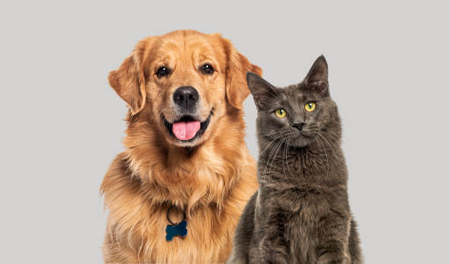
OBJECT DETECTION
Від класифікації до YOLO
Класифікація
Детекція об'єктів
собака 0.87
кіт 0.91
клас: «кіт» · 0.94
Кілька об'єктів, координати + клас + впевненість
Одна відповідь для всього зображення
7 / 10
Notes:
Питання студентам: 'що робити, якщо на фото кілька об'єктів різних класів?' Класифікація дає лише одну відповідь на все зображення — для детекції потрібен інший підхід. Це підводить до YOLO.

Slide 8
YOLO
YOLO: принцип роботи та інференс
«Дивиться лише один раз» (You Only Look Once)
from ultralytics import YOLO
model = YOLO('yolov8n.pt')
results = model.predict('photo.jpg')
for box in results[0].boxes:
print(box.cls, box.conf, box.xyxy)
Вихід моделі
xyxy — координати bounding box
conf — впевненість моделі (0–1)
cls — передбачений клас об'єкта
NMS прибирає зайві дублікати боксів
кожна клітинка передбачає: box + клас + confidence
8 / 10
Notes:
Пояснити grid-підхід: зображення ділиться на клітинки, кожна передбачає box+клас+confidence. Живий код: завантажити yolov8n, зробити predict на власному фото, показати результат з намальованими bounding boxes. Пояснити NMS на пальцях: 'якщо кілька клітинок 'побачили' той самий об'єкт, залишаємо тільки box з найбільшою впевненістю'.

Slide 9
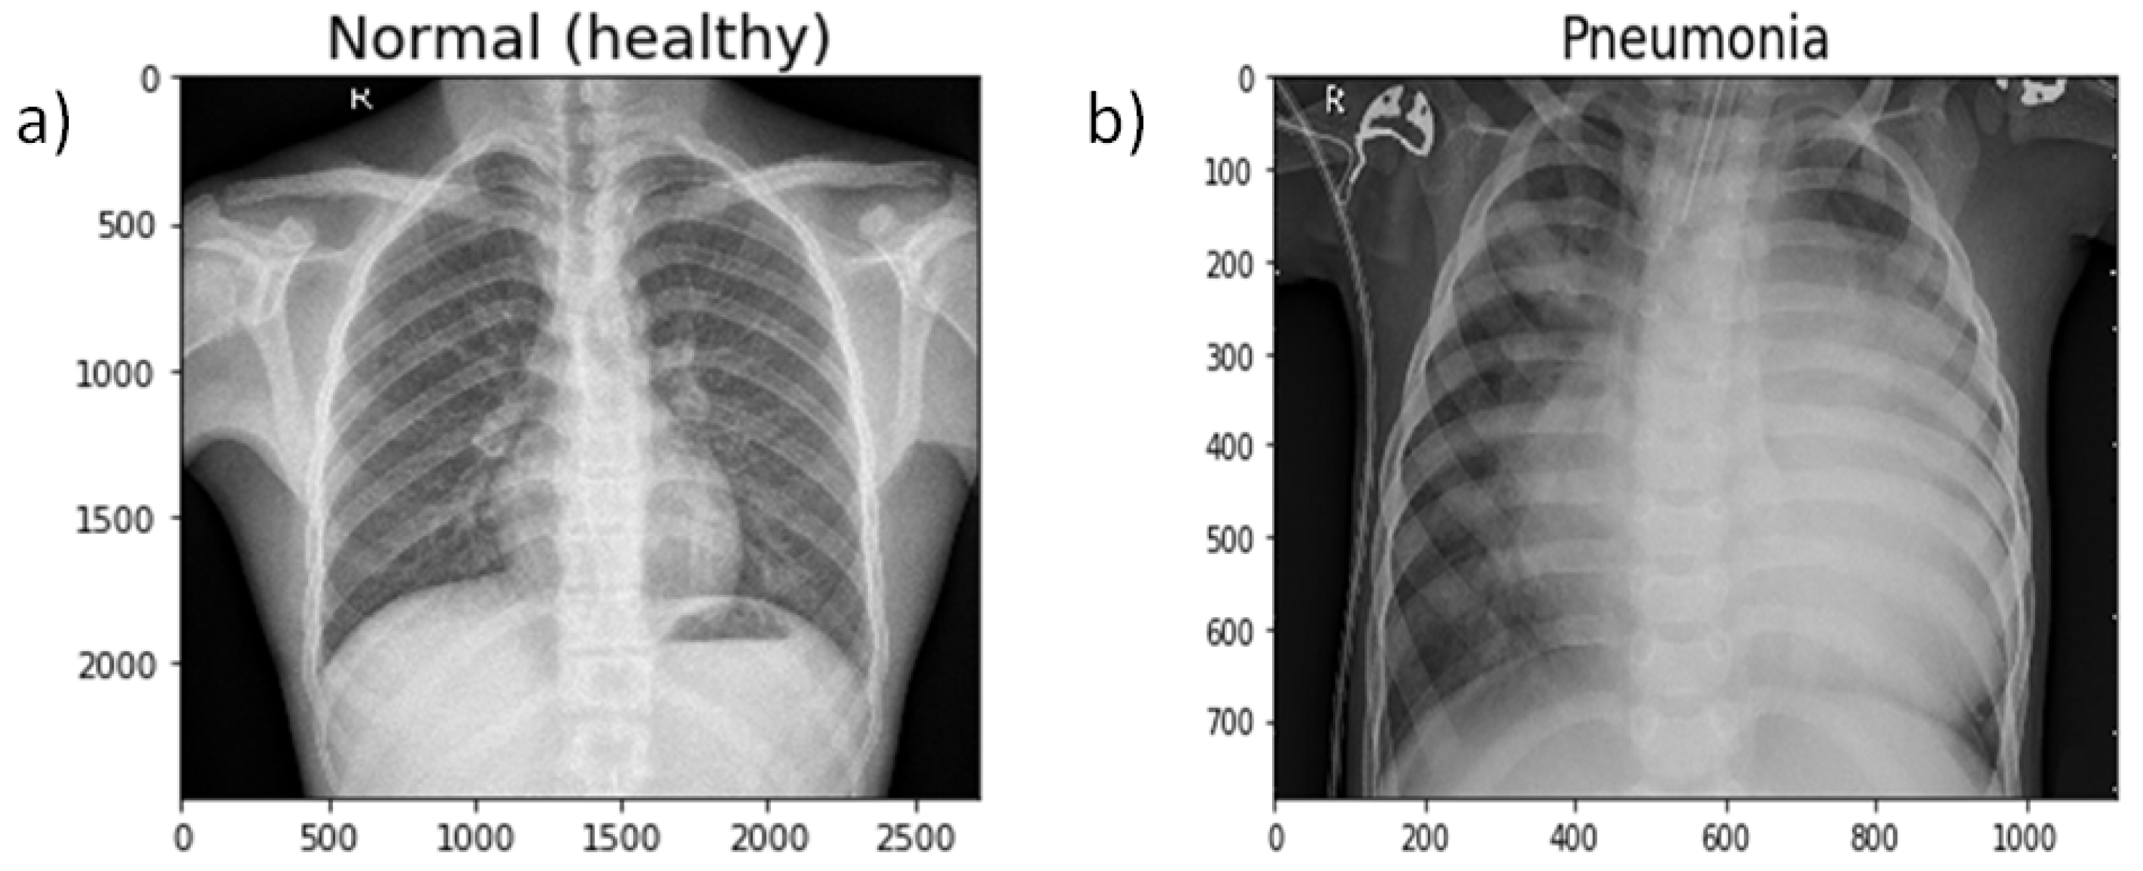
ДОМАШНЄ ЗАВДАННЯ
Pneumonia Detection
Класифікація рентген-знімків грудної клітини: Normal vs Pneumonia
Рекомендований підхід
1
Дослідити датасет: розподіл класів, розміри зображень
2
Аугментація + нормалізація (дані мало- і незбалансовані)
3
Transfer learning на ResNet18 (як на слайді 6)
4
Оцінка через precision / recall / confusion matrix
⚠ На що звернути увагу
Accuracy може «обманювати» при незбалансованих класах — модель, що завжди каже «Pneumonia», вже матиме високу accuracy. Тому головні метрики тут: precision, recall і confusion matrix, а не сама accuracy.
9 / 10
Notes:
Це домашнє завдання прямо використовує техніку з блоку про transfer learning (слайд 6) — тільки на медичних даних. Підкреслити складність: дисбаланс класів, тонкі візуальні відмінності, висока ціна помилки (це медицина). Обов'язково розповісти про confusion matrix і чому accuracy тут оманлива метрика — навести числовий приклад на занятті.

Slide 10

ПІДСУМОК
Шлях, який ми пройшли
LeNet
AlexNet
ResNet
Transfer
Learning
YOLO
Pneumonia
Detection
Ключова ідея заняття
Кожна архітектура вирішувала конкретну проблему попередньої: глибина (AlexNet), деградація градієнтів (ResNet), брак даних (transfer learning), кілька об'єктів на фото (YOLO). Медична задача — це той самий transfer learning, застосований там, де помилка коштує дорого.
Питання та обговорення
10 / 10
Notes:
Підсумувати весь шлях одним слайдом. Дати студентам час на питання. Нагадати дедлайн і формат подачі домашнього завдання, посилання на датасет Pneumonia (Kaggle chest X-ray dataset) та шаблон ноутбука, якщо є.

